Slide 1
二、选择题
1.若JK触发器的原始状态为0，欲在CP作用后保持0状态，则激励函数JK的值应是（C）。
A．J=1，K=1
B．J=0，K=0
C．J=0，K=x
D．J=x，K=x

Slide 2
二、选择题
2.下列电路中，只有（D）不能实现 。
A B
C D
接高电平
1J
Q
1D
Q
C1
C1
1K
Q
Q
1J
Q
1J
Q
C1
C1
1K
Q
1K
Q

Slide 3
二、选择题
3.如下各触发器电路中，能实现 功能的电路是 （B）。
A B
C D
&
&
1J
A
1D
Q
Q
CP
C1
CP
C1
Q
A
&
Q
1K
&
1D
&
A
Q
1J
Q
CP
C1
CP
C1
Q
A
&
Q
1K

Slide 4
二、选择题
4.用3级触发器可以记忆（A）种不同的状态。
A．8 B．16 C．128 D．256
5.同步计数器是指（B）的计数器。
① 由同类型的触发器构成
② 各触发器时钟端连在一起，统一由系统时钟控制
③ 可用前级的输出做后级触发器的时钟
④ 可用后级的输出做前级触发器的时钟
6.由4级触发器构成的二进制计数器，其模值为（A）。
① 16 ② 20 ③ 1000 ④ 1024

Slide 5
二、选择题
7.同步4位二进制减法计数器的借位方程是 ，则可知B的周期和正脉冲宽度为（B）。
① 16个CP周期和2个CP周期
② 16个CP周期和1个CP周期
③ 8个CP周期和8个CP周期
④ 8个CP周期和4个CP周期
8.已知Q₃、Q₂、Q₁、Q₀是同步十进制计数器的触发器输出，若以Q₃作进位C，则C的周期和正脉冲宽度是（B）。
① 10个CP脉冲，正脉冲宽度为1个CP周期
② 10个CP脉冲，正脉冲宽度为2个CP周期
③ 8个CP脉冲，正脉冲宽度为1个CP周期
④ 8个CP脉冲，正脉冲宽度为2个CP周期

Slide 6
二、选择题
9.一个4位移位寄存器原来的状态为0000，如果串行输入始终为1，则经过4个移位脉冲后寄存器的内容为（D）。
① 0001 ② 0111 ③ 1110 ④ 1111
10.可以用来实现并/串转换和串/并转换的器件是（B）。
① 计数器 ② 移位寄存器
③ 存储器 ④ 全加器
11.设计模值为36的计数器至少需要（ B ）级触发器。
① 5 ② 6 ③ 3 ④ 4

Slide 7
二、选择题
12.用Verilog HDL设计同步清除的计数器时，在always语句的敏感参数表中（A）。
① 需要列出时钟信号和清除信号标示符的有效边沿
② 只需要列出时钟信号标示符的有效边沿
③ 只需要列出清除信号标示符的有效边沿
④ 只需要列出时钟信号或者清除信号标示符的有效边沿

Slide 8
三、分析与设计题
2.分析下图所示电路，要求：
（1）写出分析过程，包括各级触发器的驱动方程和状态方程；
（2）画出状态转换表、状态转换图和时序图；
（3）说明电路特点。

Slide 9
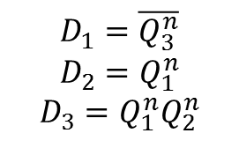
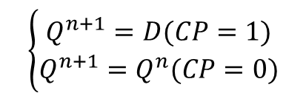
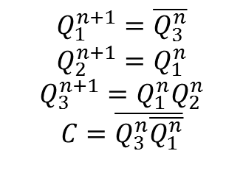
三、分析与设计题
解：
（1）各级触发器的驱动方程：
D触发器的特性方程为：
代入可得各级触发器的状态方程：

Slide 10
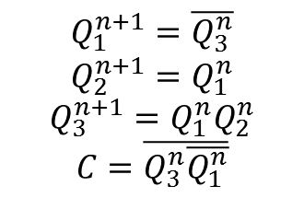
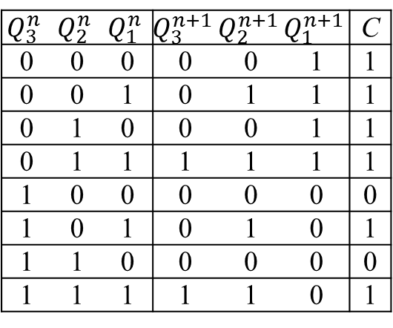
三、分析与设计题
（2）状态转换表：
状态转换图：
 |  |  |  |  |  | C
0 | 0 | 0 | 0 | 0 | 1 | 1
0 | 0 | 1 | 0 | 1 | 1 | 1
0 | 1 | 0 | 0 | 0 | 1 | 1
0 | 1 | 1 | 1 | 1 | 1 | 1
1 | 0 | 0 | 0 | 0 | 0 | 0
1 | 0 | 1 | 0 | 1 | 0 | 1
1 | 1 | 0 | 0 | 0 | 0 | 0
1 | 1 | 1 | 1 | 1 | 0 | 1

Slide 11
三、分析与设计题
（2）时序图：
（3）电路特点：具有自启动特性的同步五进制加法计数器

Slide 12
三、分析与设计题
4.使用D触发器和与非门设计一个3人抢答逻辑电路，具体要求为：
（1）每个参赛者控制一个按钮，用按钮发出抢答信号；
（2）竞赛主持人控制另一个按钮，用于电路复位；
（3）竞赛开始后，先按动按钮者将对应的一个发光二极管点亮，此后其他2人再按动按钮对电路不起作用。
提示：抢答逻辑电路通常用于智力竞赛的抢答比赛中。由于参赛者按动按钮发出的信号不能自行保持，而且按动的动作可能有先后、长短之别，所以需要3个触发器分别保存3个参赛者按动按钮发出的信号。由于只要求触发器具有置1（抢答）、置0（复位）功能即可，所以采用RS、D、JK触发器均可，对结构类型也无特定要求。
此外，最先产生的抢答信号还应控制其它后来产生的抢答信号无法改变自身触发器的值，这样在抢答结束时就可根据各触发器的状态判断是哪位选手最先按下抢答按钮的。因此，需要将4个触发器的反相输出 分别引入到一个与非门的输入端，并与输入时钟信号相与，再将与非门的输出作为各触发器的时钟信号。

Slide 13
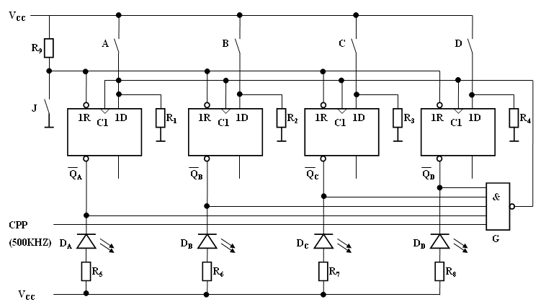
三、分析与设计题
解：
3人抢答逻辑电路如图所示，图中A、B、C三个按钮各由一名参赛者控制，按钮J由主持人控制。
电路工作过程：当A、B、C任何一个按钮首先按下时，对应的触发器被置1；这个触发器的 端随之变为低电平，将与非门G封锁；其余的触发器不再有CP信号输入，无法再置1。

Slide 14
三、分析与设计题
5.设计一个自动售货机控制器，每次可以任意投入一枚1分或2分的硬币。货物价格为4分，当投入足够的钱后，售货机吐出货物并找零钱。请完成下列任务：
（1）画出实现上述功能的状态机；
（2）列出二进制编码的状态转换表和输出逻辑真值表，给出次态每一位编码的逻辑函数表达式和输出逻辑函数表达式，并化简。

Slide 15
三、分析与设计题
解：（1）首先定义状态机：
假设各个状态定义为：
S₀(000)：未投入硬币
S₁(001)：已投入1分
S₂(010)：已投入2分
S₃(011)：已投入3分
S₄(100)：已投入4分
S₅(101)：已投入5分
输入定义：
I₀(0)：投入1分硬币
I₁(1)：投入2分硬币
输出定义：
C₀(00)：不吐出货物
C₁(01)：吐出货物
C₂(10)：吐出货物并找零1分
Moore型状态机
Mealy型状态机

Slide 16
三、分析与设计题
（2）二进制编码的状态转换表和输出逻辑真值表1：
当前状态(s₂s₁s₀)/输出(c₁c₀) | 输入(I) | 次态(s₂’s₁’s₀’)/输出(c₁c₀)
000/00 | 0 | 001/00
000/00 | 1 | 010/00
001/00 | 0 | 010/00
001/00 | 1 | 011/00
010/00 | 0 | 011/00
010/00 | 1 | 100/01
011/00 | 0 | 100/01
011/00 | 1 | 101/10
100/01 | X | 000/00
101/10 | X | 000/00

Slide 17
三、分析与设计题
（2）次态每一位编码的逻辑函数表达式1：
次态与当前状态和输入有关（以s₂s₁s₀I构成最小项）
s₂’ = m₅ + m₆ + m₇ = (!s2 && s1 && !s0 && I) || (!s2 && s1 && s0 && !I) || (!s2 && s1 && s0 && I)
s₁’ = m₁ + m₂ + m₃ + m₄ = (!s2 && !s1 && !s0 && I) || (!s2 && !s1 && s0 && !I) || (!s2 && !s1 && s0 && I) || (!s2 && s1 && !s0 && !I)
s₀’ = m₀ + m₃ + m₄ + m₇ = (!s2 && !s1 && !s0 && !I) || (!s2 && !s1 && s0 && I) || (!s2 && s1 && !s0 && !I) || (!s2 && s1 && s0 && I)
输出的逻辑函数表达式1：
输出只与当前状态有关（以s₂s₁s₀构成最小项）
c₁ = m₅ = s2 && !s1 && s0
c₀ = m₄ = s2 && !s1 && !s0
当前状态(s₂s₁s₀)/输出(c₁c₀) | 输入(I) | 次态(s₂’s₁’s₀’)/输出(c₁c₀)
000/00 | 0 | 001/00
000/00 | 1 | 010/00
001/00 | 0 | 010/00
001/00 | 1 | 011/00
010/00 | 0 | 011/00
010/00 | 1 | 100/01
011/00 | 0 | 100/01
011/00 | 1 | 101/10
100/01 | X | 000/00
101/10 | X | 000/00

Slide 18
三、分析与设计题
（2）二进制编码的状态转换表和输出逻辑真值表2：
当前状态(s₂s₁s₀) | 输入(I) | 输出(c₁c₀) | 次态(s₂’s₁’s₀’)
000 | 0 | 00 | 001
000 | 1 | 00 | 010
001 | 0 | 00 | 010
001 | 1 | 00 | 011
010 | 0 | 00 | 011
010 | 1 | 01 | 000
011 | 0 | 01 | 000
011 | 1 | 10 | 000

Slide 19
三、分析与设计题
（2）次态每一位编码的逻辑函数表达式2：
次态与当前状态和输入有关（以s₂s₁s₀I构成最小项）
s₂’ = 0
s₁’ = m₁ + m₂ + m₃ + m₄ = (!s2 && !s1 && !s0 && I) || (!s2 && !s1 && s0 && !I) || (!s2 && !s1 && s0 && I) || (!s2 && s1 && !s0 && !I)
s₀’ = m₀ + m₃ + m₄ = (!s2 && !s1 && !s0 && !I) || (!s2 && !s1 && s0 && I) || (!s2 && s1 && !s0 && !I)
输出的逻辑函数表达式2：
输出与当前状态和输入都有关（以s₂s₁s₀I构成最小项）
c₁ = m₇ = !s2 && s1 && s0 && I
c₀ = m₅ + m₆ = (!s2 && s1 && !s0 && I) || (!s2 && s1 && s0 && !I)
当前状态(s₂s₁s₀) | 输入(I) | 输出(c₁c₀) | 次态(s₂’s₁’s₀’)
000 | 0 | 00 | 001
000 | 1 | 00 | 010
001 | 0 | 00 | 010
001 | 1 | 00 | 011
010 | 0 | 00 | 011
010 | 1 | 01 | 000
011 | 0 | 01 | 000
011 | 1 | 10 | 000

